Slide 1
Revisão

Slide 2
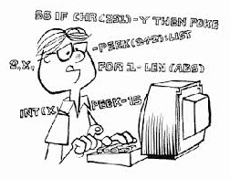
Programa
Um algoritmo computacional é uma sequência de instruções que opera sobre um conjunto de entradas (valores) de modo a gerar um conjunto de saída(valores) que seja útil para o usuário
Entrada
Programa
Saída
Variáveis

Slide 3
Estrutura de um programa em C
/* programa para calcular a f1
Autor : Joao Silva
Ultima Atualização: 2/2/1900
*/
#include ...
#include <locale.h>
#define .....
int f1( int a); //função que calcula o f1
int main (void)
{
------- → área de declaração de variáveis da função main
setlocale(LC_ALL,"portuguese");
------- → área de comandos da função main
return 0;
}
int f1 (int a)
{
------- → área de declaração de variáveis
------- → área de comandos
return ...;
}
diretivas de pré-processador onde se definem o valor de constantes simbólicas, inclusão de bibliotecas, declaração de rotinas, etc.
Um bloco de instruções principal e outros blocos de rotinas.
1
{ → início de bloco
} → fim de bloco
; → fim de instrução
/* estes são delimitadores de início e fim de comentário */
// comenta 1 linha
2

Slide 4
Diretivas de pré-processamento
diretivas de pré-processador onde se definem o valor de constantes simbólicas, inclusão de bibliotecas, declaração de protótipos,etc
Comando | Objetivo | Sintaxe
Inclusão de funções built-in | Inclusão de funções do C | #include <nomedabiblioteca.h>
Declaração de constante | Declaração de constante | #define NOMECONSTANTE valor
Declaração de protótipos | Declaração de uma função. Sua definição (seu código ) está após a main() | nomefunção(parâmetros);

Slide 5
Tipos de dados primitivos
Tipos Primitivos | Tamanho | Valores válidos
char | 1 byte | -128 a 127
unsigned char | 1 byte | 0 a 255
short int | 2 bytes | -32.768 a 32.767
unsigned short int | 2 bytes | 0 a 65.535
long int | 4 bytes | -2.147.483.648 a 2.147.483.647
unsigned long int | 4 bytes | 0 a 4.294.967.295
float | 4 bytes | 10-38 a 1038
double | 8 bytes | 10-308 a 10308

Slide 6
Declaração de variáveis
Declaração | Variável simples | tipo nome_variavel; Ex: int idade;
Declaração c/ Inicialização | Variável simples com valor | tipo nome_variavel = valor_inicial; Ex: int idade = 18;
Vetores | Variáveis unidimensionais | tipo nome_variavel [tamanho]; Ex: int v[10]; //Vetor de inteiros //v[0] é o primeiro elemento e v[9] o último
Vetores Inicializados | Variáveis unidimensionais com valor | tipo nome_variavel [tamanho]= {v1, v2, ...}; Ex: char vogais[5] = {' a',' e', 'i', 'o', 'u'};
Matrizes | Variáveis Bidimensionais | tipo nome_variavel [qt de lin][qt de col]; Ex: float mat[4][3]; //Matriz de reais 4linx3col
Matrizes inicializadas | Variáveis Bidimensionais Com valor | tipo nome_variavel [qtlin][qtcol]={ {...},...,{..}}; Ex: int mat[2][3] = {1,2,3},{4,5,6}};

Slide 7
Operadores
Tipo | Operador | Objetivo | Exemplo
Aritméticos | + | Adição | a = 4 + 1; // 5
 | - | Subtração | a = 4 – 1; // 3
 | * | Multiplicação | a = 2 * 4; // 8
 | / | Divisão | a = 8 / 2; // 4
 | % | resto da divisão) | a = 5 % 2; // 1
Atribuição | = | Atribuição simples | a = 50; // 50
Atribuição Composta | += | Soma e altera | a+=40; //90
 | -= | Diminui e altera | a-=10 //80
 | *= | Multiplica e altera | a*=2 //160
 | /= | Divide e altera | a/=10 //16
 | %= | Resto e altera | a%=10 //6
Incremento e Decremento | ++ | Incremento | a++; //7
 | -- | Decremento | a--; //6

Slide 8
Operadores
Tipo | Operador | Objetivo | Exemplo
Lógicos | && | "e" lógico | (a > 1) && (b < 1)
 | || | "ou" lógico | (a > 1) || (b < 1)
 | ! | não (inversão) | !(a > 2)
Relacionais (Comparação) | == | igual a | (a == 0)
 | != | diferente de | (a != 0)
 | < | menor que | (a < 0)
 | > | maior que | (a > 0) "
 | <= | menor ou igual a | (a <= 0)
 | >= | maior ou igual a | (a >= 0)
Referência (Apontadores) antes do nome de variáveis | & | Retorna o "endereço de" | int a; //var. inteira int *p; //declaração de ponteiro p = &a; //atribui o endereço de a *p = 2; //atribui 2 ao local //apontado por p; //como p aponta para o //endereçode a, então a recebe 2.
 | * | Retorna o "conteúdo de"

Slide 9
Entrada e Saída
scanf(formato, lista de endereços)
Função para capturar e armazenar valores fornecidos via teclado.
Ex.:
scanf("%d",&n);
scanf("%d %f %c",&h,&m,&l);
printf(formato, argumentos);
Função para saída de valores segundo
um determinado formato.
Ex.:
printf("Inteiro = %i Real = %f\n", 33, 5.3);
Entrada
Saída
%c | char
%d ou %i | int
%u | unsigned int
%f | double ou float
%e | double ou float (científico)
%s | cadeia de caracteres
\n | quebra de linha
\t | tabulação
\" | caractere "
\\ | caractere \

Slide 10
Tomada de Decisão
Comando | Objetivo | Exemplo
if (cond) { .... }; | Seleção | i=7; j=8; x=14 if ( i > 0 ) y = x / i; if ( j < 8 ) z = y; y = x / i;
if ( j < 8 ){
z = y
y = x / i;
}

Slide 11
Tomada de Decisão
Comando | Objetivo | Exemplo
if (cond) { .... } else { .... }; | Escolha entre alternativas | if ( i > 0 ) y = x / i; else { x = i; y = f( x ); } if ( i > 0 ) /* sem chaves */ if ( j > i ) x = j; else x = i; if ( i > 0 ) { /* com chaves */ if ( j > i ) x = j; } else x = i;

Slide 12
Repetição
Comando | Objetivo | Sintaxe
while (cond) { .... } | Repetição indeterminada | int n ; scanf("%i",&n); while (n != 10) { printf("%i",n); scanf("%i",&n); }
for(inic;teste;incr) { .... } | Repetição determinada | for (n=0;n<10;n++) { printf("\n%i", n); }

Slide 13
Sub Rotinas
Funções | float calcArea(float altura, float base) { return altura * base; }
Procedimentos | void exibeArea(float altura, float base) { printf("A area é: %f", altura * base); }

Slide 14
Exemplo 1
Construa um programa que tendo como entrada três pontos quaisquer do plano que formam um triângulo (ou seja, as coordenadas x e y do ponto A ,do ponto B e do ponto C) calcule e mostre o perímetro deste triângulo calculado por:
( d(A,B) + d(A,C) + d(B,C)
A fórmula da distância euclidiana é:
d² = (Xa-Xb)² + (Ya-Yb)².
A saída deve ter o seguinte formato:
=================================
=================================
Perimetro: xxx.xx
=================================
=================================

Slide 15

Analisando a Solução
Na solução do problema há uma série de tarefas mais simples que ao serem sequencialmente executadas, o resolvem.
A solução de cada tarefa é descrita por uma sequência de instruções
Algoritmo:
Entrada:
ptos A, B, C
Entrada de dados do ponto A
Entrada de dados do ponto B
Entrada de dados do ponto C
Calcular perímetro | Calcular d(A,B)
 | Calcular d(A,C)
 | Calcular d(B,C)
Exibir moldura
Exibir perímetro
Exibir moldura
Saída:
============
============
Perímetro
============
============
Estratégia de solução para evitar esta redundância
Cada tarefa é programada em um FUNÇÃO (rotina).
O programa ativa as rotinas desejadas para resolver o problema

Slide 16
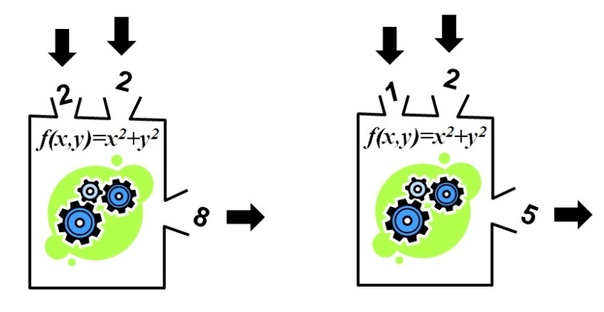
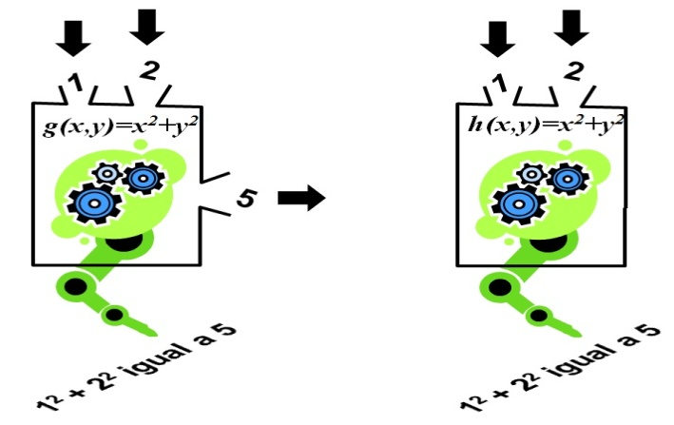
Funções e Procedimentos
Uma função matemática lembra uma máquina que recebe valores para os seus argumentos de entrada, processa-os e retorna um valor como saída (Figs A e B).
Em computação este conceito é estendido permitindo que estas “máquinas” produzam “efeitos colaterais” (como escrever uma mensagem na telal) (Fig. C). Eventualmente, até admite-se que a “máquina” não retorna valor e é chamada de procedimento (Fig. D)
Fig A
Fig B
Fig C
Fig D

Slide 17
Funções em C
Função: Sequência de instruções autônoma e independente , identificada por um nome. Realiza uma tarefa específica.
As funções em C representam o mecanismo pelo qual podemos estender a linguagem.
Uma função pode receber e/ou fornecer dados a outras funções, desde que seja chamada.
Há funções fornecidas pela linguagem ( cujos códigos estão nas bibliotecas) : sqrt(), printf(), etc.
O programador também pode escrever suas próprias funções, chamadas de funções de usuário,
Uma função de usuário deve ser definida ( ou pelo menos declarada) ANTES de ser ativada
Notes:
17

Slide 18
Programando com funções

Slide 19
A função main e outras funções
O código é dividido em 2 “partes”:
a função main (principal) : única obrigatória e por onde inicia a execução do programa
demais funções (subrotinas) : são executadas apenas quando chamadas ( ativadas). Descrevem a solução de uma tarefa específica. Por exemplo, o cálculo da distância entre dois pontos, calcular perímetro, a diferença em dias entre duas datas, etc.
As funções devem ser definidas ( ou pelo menos declarada) antes de suas ativações:
#include <stdio.h>
float detDistancia(....){
......
return dist;
}
float calcPerim(...){
...
L1=detDistancia(xA,yA,xB,yB);
L2=detDistancia(xA,yA,xC,yC);
...
return perim;
}
int main(void){
...
perim=calcPerim(xA,yA,xB,yB,xC,yC);
...
return 0;
}
Antes de codificar, você deve pensar no programa como um conjunto de componentes que realizam serviços específicos, da forma mais independente possível em relação aos outros componentes.

Slide 20
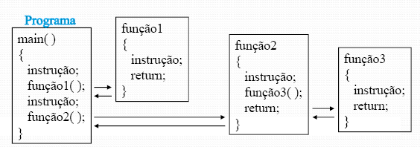
Fluxo de Execução
Função: sequência de instruções independente que executa uma tarefa, com mesma estrutura de um programa, mas ativado por outro código
Uma função pode receber e/ou fornecer dados a outras funções, desde que seja chamada.
Todo programa em C tem pelo menos uma função (a main) que é automaticamente ativada quando o programa é iniciado. Pode chamar outras funções, algumas das quais, podem ainda chamar outras e assim por diante.
Toda função tem seu próprio nome, e quando este nome é encontrado na execução de outra função, a execução do programa é desviado para o corpo da função. Quando ela retorna, retorna para o ponto de onde saiu.
Notes:
20

Slide 21
Estrutura de uma função
Um programa C não pode
ter duas funções com o mesmo nome.
Lista de Parâmetros: Declaração das variáveis que armazenam os valores recebidos. Se uma função não tem uma lista de parâmetros colocamos void: Essas variáveis (parâmetros) armazenam os valores transmitidos quando a função é ativada. Se void, significa ausência de parâmetros
tipo_do_dado_de_retorno nome_da_função ( tipo var₁, tipo var₂,...,tipo var_{n} )
{
...
... Corpo da função: seqüência de instruções
...
return (valor de retorno);
}
Consiste no bloco de comandos que compõem a função.
tipo do valor (int,char,float,void,...) que a função retorna no término de sua execução. Esse valor é enviado à rotina que fez a chamada da função (função de origem). Se void , significa que a função não tem valor de retorno
O comando return tem duas finalidades:
Encerrar a execução da função, retornando para quem a chamou
Retornar opcionalmente, um valor para a função que chamou
Notes:
21

Slide 22
Usando Funções
Funções em C recebem VALORES (e não nomes de variáveis) e retornam VALORES.
3
Numa área local e isolada de
memória, x recebe o valor de 1.0 e
y recebe o valor de 2.0 e g retorna
o valor calculado de 5.0. Ao
terminar, esta memória local
é totalmente apagada !
float f(float x, float y)
{
float z = x*x + y*y;
printf("%f^2 + %f^2 = %f\n",x,y,z);
return z;
}
int main(void)
{
float z = 1.0;
float w = 2.0;
printf("%f\n",10+f(z,w)); /*imprime 15*/
return 0;
}
4
2
f é chamada com o primeiro
argumento igual a 1.0 e o
segundo argumento igual a 2.0
1

Slide 23
Usando Funções
Como são valores que são passados para a função, ela desconhece as variáveis que continham estes valores. Os nomes podem coincidir, mas são variáveis distintas.
Há uma maneira de fazer com que uma função em C altere o valor de uma variável que pertence ao código que a chamou. A possibilidade de alterar valores de variáveis que pertencem a outras funções, torna as funções em C muito poderosas, mas também requerem atenção redobrada (pois alteram o ambiente).
float dobra(float x)
{
x = 2 * x;
return x;
}
int main(void)
{
float x = 5.0;
printf("%f\n", dobra(x)); /*imprime 10.0 */
printf("%f\n", x); /* imprime 5.0 */
return 0;
}
são variáveis distintas
o valor de x permanece
inalterado !!

Slide 24
Construindo as funções do exemplo

Slide 25
Analisando a Solução
Algoritmo:
Tarefa obter pontos
Entrada de dados do ponto A
Entrada de dados do ponto B
Entrada de dados do ponto C
Calcular perímetro | Calcular d(A,B)
 | Calcular d(A,C)
 | Calcular d(B,C)
Exibir moldura
Exibir perímetro
Exibir moldura
Tarefa calcular perímetro
Tarefa exibir perímetro
Códigos com reuso
criar funções para implementá-los.

Slide 26
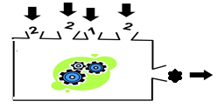
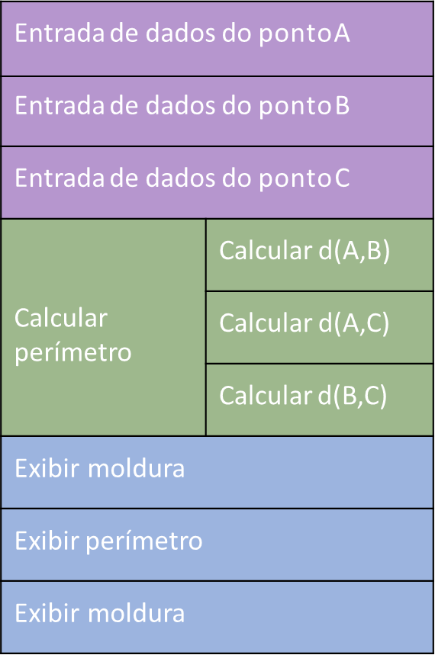

Criando a função para cálculo da distância
Qual o objetivo desta função?
Calcular e “responder”, ao módulo que a ativou, a distância entre os pontos recebidos
retornar ao módulo que a chamou, um número real que representa a distância entre os pontos recebidos.
Para calcular a distância entre 2 pontos, quais os dados são necessários?
coordenadas do ponto1 e do ponto 2, 4 valores reais
Como transformar as coordenadas dos 2 pontos em distância?

Slide 27
Função detDistancia
float detDistancia( float x1,float y1,float x2, float y2)
{
float d;
d = sqrt(pow((x1-x2),2.0) +pow((y1-y2),2.0));
return d;
}

Slide 28
Criando a função calcPerim()
Qual é o objetivo da função? Retornar à rotina que a chamou o perímetro do triângulo ( nº) formado pelos pontos recebidos
Precisa de 6 números reais ( coordenadas dos pontos)
Retorna: 1 número
float calcPerim(float xA, float yA, float xB, float yB, float xC, float yC)
{
float perim;
return perim;
}
Calcular d(A,B)
Calcular d(A,C)
Calcular d(B,C)
Somar Distancias

Slide 29
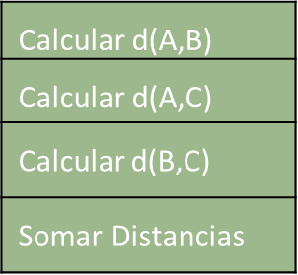
Criando a função calcPerim()
float calcPerim(float xA, float yA,
float xB, float yB,
float xC, float yC){
float perim;
float dAB,dAC,dBC;
/* Calcula Distancias */
dAB = detDistancia(xA,yA,xB,yB);
dAC = detDistancia(xA,yA,xC,yC);
dBC = detDistancia(xC,yC,xB,yB);
/* Calcula Perímetro */
perim=dAB+dBC+dAC;
return perim;
}

Slide 30
Funcionamento
dAB = detDistancia(xA,yA,xB,yB);
dAC =detDistancia(xA,yA,xC,yC);
dBC =det Distancia(xB,yB,xC,yC);
main
xA
yA
xB
yB
xC
yC
0
0
1
1
0
1
dAB
dBC
dAC
float detDistancia( float x1,float y1,float x2, float y2)
{
float d;
d = sqrt(pow((x1-x2),2.0) +pow((y1-y2),2.0));
return d;
}
detDistancia

Slide 31
Funcionamento
dAB = detDistancia(xA,yA,xB,yB);
dAC =detDistancia(xA,yA,xC,yC);
dBC =det Distancia(xB,yB,xC,yC);
main
xA
yA
xB
yB
xC
yC
0
0
1
1
0
1
dAB
dBC
dAC
float detDistancia( float x1,float y1,float x2, float y2)
{
float d;
d = sqrt(pow((x1-x2),2.0) +pow((y1-y2),2.0));
return d;
}
0
0
1
1
x1
y1
x2
y2
detDistancia

Slide 32
Funcionamento
dAB = detDistancia(xA,yA,xB,yB);
dAC =detDistancia(xA,yA,xC,yC);
dBC =det Distancia(xB,yB,xC,yC);
main
xA
yA
xB
yB
xC
yC
0
0
1
1
0
1
dAB
dBC
dAC
0
0
1
1
x1
y1
x2
y2
float detDistancia( float x1,float y1,float x2, float y2)
{
float d;
d = sqrt(pow((x1-x2),2.0) +pow((y1-y2),2.0));
return d;
}
d
detDistancia

Slide 33
Funcionamento
dAB = detDistancia(xA,yA,xB,yB);
dAC =detDistancia(xA,yA,xC,yC);
dBC =det Distancia(xB,yB,xC,yC);
main
xA
yA
xB
yB
xC
yC
0
0
1
1
0
1
dAB
dBC
dAC
0
0
1
1
x1
y1
1
x2
y2
d
float detDistancia( float x1,float y1,float x2, float y2)
{
float d;
d = sqrt(pow((x1-x2),2.0) +pow((y1-y2),2.0));
return d;
}
Distancia

Slide 34
Funcionamento
dAB = detDistancia(xA,yA,xB,yB);
dAC =detDistancia(xA,yA,xC,yC);
dBC =det Distancia(xB,yB,xC,yC);
main
xA
yA
xB
yB
xC
yC
0
0
1
1
0
1
dAB
dBC
dAC
1
0
0
1
1
x1
y1
1
x2
y2
d
float detDistancia( float x1,float y1,float x2, float y2)
{
float d;
d = sqrt(pow((x1-x2),2.0) +pow((y1-y2),2.0));
return d;
}
detDistancia

Slide 35
Funcionamento
dAB = detDistancia(xA,yA,xB,yB);
dAC =detDistancia(xA,yA,xC,yC);
dBC =det Distancia(xB,yB,xC,yC);
main
xA
yA
xB
yB
xC
yC
0
0
1
1
0
1
1
dAB
dBC
dAC
float detDistancia( float x1,float y1,float x2, float y2)
{
float d;
d = sqrt(pow((x1-x2),2.0) +pow((y1-y2),2.0));
return d;
}
detDistancia

Slide 36
Funcionamento
dAB = detDistancia(xA,yA,xB,yB);
dAC =detDistancia(xA,yA,xC,yC);
dBC =det Distancia(xB,yB,xC,yC);
main
xA
yA
xB
yB
xC
yC
0
0
1
1
0
1
1
dAB
dBC
dAC
float detDistancia( float x1,float y1,float x2, float y2)
{
float d;
d = sqrt(pow((x1-x2),2.0) +pow((y1-y2),2.0));
return d;
}
detDistancia

Slide 37
Funcionamento
dAB = detDistancia(xA,yA,xB,yB);
dAC =detDistancia(xA,yA,xC,yC);
dBC =det Distancia(xB,yB,xC,yC);
main
xA
yA
xB
yB
xC
yC
0
0
1
1
0
1
1
dAB
dBC
dAC
0
0
0
1
x1
y1
x2
y2
float detDistancia( float x1,float y1,float x2, float y2)
{
float d;
d = sqrt(pow((x1-x2),2.0) +pow((y1-y2),2.0));
return d;
}
detDistancia

Slide 38
Funcionamento
dAB = detDistancia(xA,yA,xB,yB);
dAC =detDistancia(xA,yA,xC,yC);
dBC =det Distancia(xB,yB,xC,yC);
main
xA
yA
xB
yB
xC
yC
0
0
1
1
0
1
1
dAB
dBC
dAC
0
0
0
1
x1
y1
x2
y2
float detDistancia( float x1,float y1,float x2, float y2)
{
float d;
d = sqrt(pow((x1-x2),2.0) +pow((y1-y2),2.0));
return d;
}
d
detDistancia

Slide 39
Funcionamento
dAB = detDistancia(xA,yA,xB,yB);
dAC =detDistancia(xA,yA,xC,yC);
dBC =det Distancia(xB,yB,xC,yC);
main
xA
yA
xB
yB
xC
yC
0
0
1
1
0
1
1
dAB
dBC
dAC
0
0
0
1
x1
y1
1
x2
y2
d
float detDistancia( float x1,float y1,float x2, float y2)
{
float d;
d = sqrt(pow((x1-x2),2.0) +pow((y1-y2),2.0));
return d;
}
detDistancia

Slide 40
Funcionamento
dAB = detDistancia(xA,yA,xB,yB);
dAC =detDistancia(xA,yA,xC,yC);
dBC =det Distancia(xB,yB,xC,yC);
main
xA
yA
xB
yB
xC
yC
0
0
1
1
0
1
1
dAB
dBC
dAC
1
0
0
1
1
x1
y1
1
x2
y2
float detDistancia( float x1,float y1,float x2, float y2)
{
float d;
d = sqrt(pow((x1-x2),2.0) +pow((y1-y2),2.0));
return d;
}
d
detDistancia

Slide 41
Funcionamento
dAB = detDistancia(xA,yA,xB,yB);
dAC =detDistancia(xA,yA,xC,yC);
dBC =det Distancia(xB,yB,xC,yC);
main
xA
yA
xB
yB
xC
yC
0
0
1
1
0
1
1
1
dAB
dBC
dAC
float detDistancia( float x1,float y1,float x2, float y2)
{
float d;
d = sqrt(pow((x1-x2),2.0) +pow((y1-y2),2.0));
return d;
}
detDistancia

Slide 42
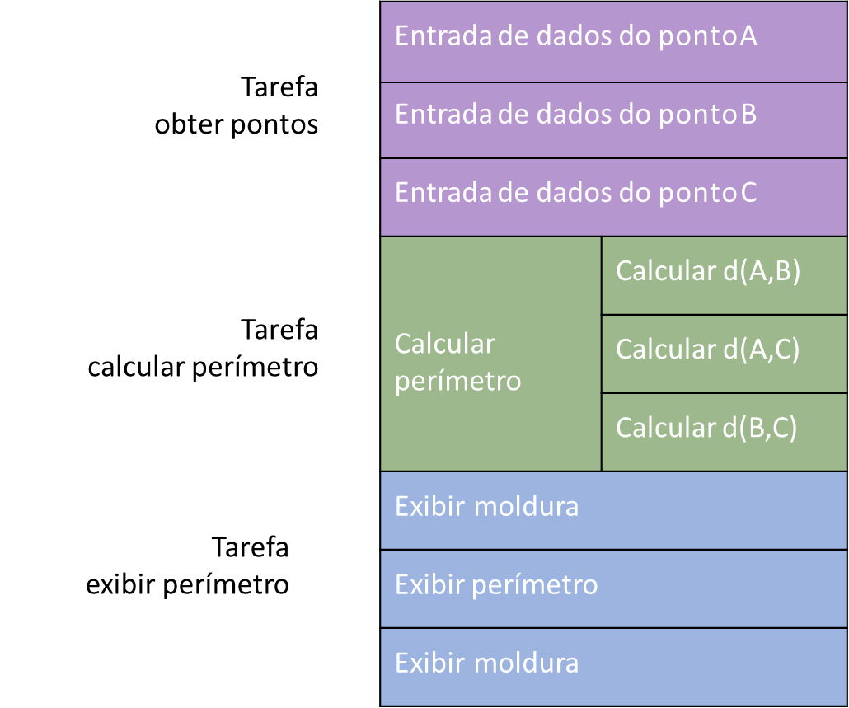
ativando a Tarefa: Calcular perímetro
#include <stdio.h>
#include <math.h>
.........
int main(void)
{
float xA, yA, xB, yB, xC, yC, perim;
/* Captura dados */
printf ("\nDigite as coordenadas do ponto A: "); scanf ("%f %f",&xA,&yA);
printf ("\nDigite as coordenadas do ponto B: "); scanf ("%f %f",&xB,&yB);
printf ("\nDigite as coordenadas do ponto C: "); scanf ("%f %f",&xC,&yC);
/* Calcula Perímetro */
perim = calcPerim(xA, yA, xB, yB, xC, yC);
/* Exibe Respostas */
printf("\n =================================");
printf("\n =================================");
printf ("\n\n\t\t Perimetro: %.2f ", perim);
printf("\n =================================");
printf("\n =================================");
return 0;
}

Slide 43
Tarefa: Exibe Dados
#include <stdio.h>
#include <math.h>
.........
int main(void)
{
float xA, yA, xB, yB, xC, yC, perim;
/* Captura dados */
printf ("\nDigite as coordenadas do ponto A: "); scanf ("%f %f",&xA,&yA);
printf ("\nDigite as coordenadas do ponto B: "); scanf ("%f %f",&xB,&yB);
printf ("\nDigite as coordenadas do ponto C: "); scanf ("%f %f",&xC,&yC);
/* Calcula Perímetro */
perim = calcPerim(xA, yA, xB, yB, xC, yC);
/* Exibe Respostas */
printf("\n =================================");
printf("\n =================================");
printf ("\n\n\t\t Perimetro: %.2f ", perim);
printf("\n =================================");
printf("\n =================================");
return 0;
}
função Exibe Dados

Slide 44
Tarefa: Exibe Dados
Valores Recebidos? perimetro
Fonte? Rotina que chamou
Valor Retornado? Nenhum
Objetivo: Mostrar dados recebidos ao Usuário
função Exibe Dados
recebe: perimetro
retorna: ????
void ExibeDados( float perimetro)
{
return;
}
Exibir moldura
Exibir perímetro
Exibir moldura
Códigos com reuso→ função

Slide 45
Tarefa: Exibe Dados
void Moldura( void)
{
printf("\n =================================");
printf("\n =================================");
return;
}
void ExibeDados( float perimetro)
{
moldura();
printf ("\n\n\t\t Perimetro: %.2f ", perimetro);
moldura();
return;
}
função Moldura
→ recebe: nada
→ etorna: nada
Notes:
45

Slide 46
ProgPerimetro.c
#include <stdio.h>
#include <math.h>
float Distancia(float x1, float y1, float x2, float y2){...}
float calcPerim(float xA,float yA,float xB,float yB,float xC,float yC){...}
void Moldura(void){....}
void ExibeDados( float perimetro){…}
int main(void)
{
float xA, yA, xB, yB, xC, yC, perim;
/* Captura dados */
printf ("\nDigite as coordenadas do ponto A: "); scanf ("%f %f",&xA,&yA);
printf ("\nDigite as coordenadas do ponto B: "); scanf ("%f %f",&xB,&yB);
printf ("\nDigite as coordenadas do ponto C: "); scanf ("%f %f",&xC,&yC);
/* Calcula Perímetro */
perim= calcPerim(xA,yA,xB,yB,xC,yC)
ExibeDados(perim);
return 0;
}

Slide 47
Parâmetros x Argumentos
Os valores que uma função precisa para realizar sua tarefa são chamados argumentos. (Os argumentos constituem a “matéria prima” para que a função preste o serviço para o qual está programada.)
Estes valores são entregues para a função quando ela é ativada .
Cada um destes valores precisam ser armazenados em variáveis desta função (conhecidas como parâmetros). Os parâmetros são declarados no cabeçalho da função.
Outras variáveis que a função possa precisar para realizar sua tarefa são declaradas normalmente no início da sequência de instruções.
Parâmetros
float areaRet(float l1,float l2)
{
float res;
res = l1*l2;
return res;
}
int main( void)
{
int alt = 5;
int area = areaRet( 3 ,alt)
printf("\n Area: %f",area);
return 0;
}
Variável Local
Argumentos

Slide 48
Resumo: Escopo das Variáveis
As variáveis “existem” apenas dentro das funções em que foram declaradas
As variáveis podem ser declaradas:
dentro das funções (Variáveis Locais)
na lista de parâmetros das funções (Variáveis Formais)
VARIÁVEIS LOCAIS: declaradas dentro do corpo da função.
criadas no início da execução do bloco que as declarou
não possuem valor inicial
destruídas ao final da execução do bloco
podem ser alteradas dentro da função
invisíveis para outras funções
Parâmteros FORMAIS: declaradas no cabeçalho da função (angulo)
criadas DURANTE a ativação da função
preenchidas com os valores que a função recebeu de que a ativou
podem ser alteradas dentro da função
destruídas ao final da execução do bloco
invisíveis para outras funções
Notes:
48
48

Slide 49
Funções: Resumo
Como o próprio nome diz, uma função é um segmento de programa que soluciona uma determinada tarefa (tem uma funcionalidade). É uma sequência de instruções que executa uma tarefa ou calcula um valor, identificada por um nome. Este código é autônomo e independente, com mesma estrutura de um programa, mas sua execução é dependente de chamada por outro código.
Facilita a solução de problemas complexos
A main é a única função obrigatória. O programa é iniciado por ela.
Com o código modularizado em funções fica mais fácil entendê-lo, mantê-lo, atualizá-lo e reusá-lo.
Para usar uma função, é necessário defini-la ANTES de sua ativação.
Para a função ser executada, é preciso chamá-la ( por seu nome) entregando-lhe os valores que ela usa
As variáveis são LOCAIS À FUNÇÃO QUE AS DECLAROU, isto é, só a função “dona” da variável pode usá-la!!!
A função pode retornar no máximo um valor

Slide 50
ProgPerimetro.c: Tarefa obter pontos?
#include <stdio.h>
#include <math.h>
float Distancia(float x1, float y1, float x2, float y2){...}
float calcPerim(float xA,float yA,float xB,float yB,float xC,float yC){...}
void Moldura(void){....}
void ExibeDados( float perimetro){…}
int main(void)
{
float xA, yA, xB, yB, xC, yC, perim;
/* Obter pontos*/
printf ("\nDigite as coordenadas do ponto A: "); scanf ("%f %f",&xA,&yA);
printf ("\nDigite as coordenadas do ponto B: "); scanf ("%f %f",&xB,&yB);
printf ("\nDigite as coordenadas do ponto C: "); scanf ("%f %f",&xC,&yC);
/* Calcula Perímetro */
perim= calcPerim(xA,yA,xB,yB,xC,yC)
ExibeDados(perim);
return 0;
}
Obter Um Ponto
→ recebe: identificação do Ponto
→retorna: x e y desse ponto

Slide 51
Como fazer?
Problema: O comando return devolve apenas um valor
Solução: A função obterPonto deve ter acesso às variáveis da main()
COMO? Recebendo os endereços das variáveis em vez de seus valores
Esse mecanismo de passagem de parâmetros é chamado de PASSAGEM POR ENDEREÇO
COMO declarar os parâmetros da obterPonto para armazenar os endereços recebidos?
Os parâmetros do cabeçalho da função devem armazenar endereços, isto é, devem ser do tipo endereço➔ PONTEIROS

Slide 52
Ponteiros
Definição: um ponteiro é uma variável cujo conteúdo é um endereço de memória;
São iguais às variáveis comuns mas armazenam um endereço, e não um dado ou valor.
Este endereço normalmente é a posição de uma outra variável na memória;
Se uma variável contém o endereço de uma outra, é dito que a primeira variável aponta para a segunda.
COMO DECLARAR?

Slide 53

Declaração de Ponteiros
Endereço de memória
tipo * identificador da variável;
Tipo do valor armazenado no endereço
A declaração de uma variável do tipo ponteiro (ou apontador) consiste do tipo base (aquele para o qual o ponteiro vai apontar), um * e o nome da variável.
* - indica ao C que é a declaração de um ponteiro

Slide 54
Operadores de Ponteiros
Existem dois operadores especiais para ponteiros:
* indireção
Devolve o valor apontado pelo ponteiro.
& operador de endereço
Devolve o endereço na memória de seu operando.

Slide 55


Ponteiros
int a;
int *p;
int a;
int *p;
a=5;
int a;
int *p;
a=5;
p=&a;
int a;
int *p;
a=5;
p=&a;
*p=40;
Trecho de memória
Trecho de memória
 | A2h
a: | A3h
 | A4h
p: | A5h
 | A6h
 | ....
 | A2h
a: | A3h
 | A4h
p: | A5h
 | A6h
 | ....
???
5
???
A3h
Trecho de memória
Trecho de memória
 | A2h
a: | A3h
 | A4h
p: | A5h
 | A6h
 | ....
 | A2h
a: | A3h
 | A4h
p: | A5h
 | A6h
 | ....
5
40
???
A3h

Slide 56

Ponteiros: Atribuição
int a=5;
int *p1,*p2;
p1=&a;
p2=p1;
int a=5;
int *p1=&a;
int* *pP1;
pP1=&p1;
Trecho de memória
5
A atribuição direta entre ponteiros passa o endereço de memória apontado por um para o outro.
a: | A2h
p1: | A8h
 | A4h
p1: | ABh
p2: | ACh
 | ....
A2h
A2h
Trecho de memória
O operador de endereço &, quando usado como operador sobre um ponteiro, devolve o endereço ocupado por este ponteiro!
a: | A2h
p1: | A8h
 | A4h
 | ABh
pP1: | ACh
 | ....
5
A2h
Observe que aqui as expressões *p2 e *p3 vão resultar em um erro, já que estes ponteiros estarão apontando para áreas de memória que não estão associadas com nenhuma variável. O único endereço de memória acessável é o de x
A8h

Slide 57
Ponteiros: Aritmética
int a=5;
int *p1=&a;
int *p2=p1;
p2++;
Trecho de memória
a: | A2h
 | A8h
 | A4h
p1: | ABh
p2: | ACh
 | ....
Operações aritméticas válidas com ponteiros:
adição
subtração
incremento
decremento
5
A2h
A2h
Trecho de memória
o TAMANHO DO TIPO BASE DO PONTEIRO
é sempre usado no cálculo das operações aritméticas.
a: | A2h
p1: | A8h
 | A4h
p1: | ABh
p2: | ACh
 | ....
5
A2h
*p2 vai resultar em erro, pois não aponta para uma área de memória associada a uma variável
A4h

Slide 58
Aplicação de ponteiros na comunicação de funções
Passagem de Parâmetros usando Ponteiros

Slide 59
Passagem de Parâmetros
Toda função define um processamento a ser realizadoe comunica-se com o "mundo externo" através de passagem e retorno de valores.
Este processamento depende dos valores armazenados nos parâmetros da função.
Assim, para usar uma função é necessário "entregar" os valores (argumentos) adequados.
O processo de informar os valores processados pela função, na mesma ordem em que foram definidos durante a declaração da função, chama-se passagem de parâmetros.
if (abs(a-b) == 1) ➔ float abs ( float num);
Pode-se transferir para uma função tanto o dado armazenado em uma variável (passagem por valor) como o endereço da variável.
Normalmente, a passagem de parâmetros a uma função é por valor.

Slide 60
Passagem de endereços para funções
Exemplo
Função f
int n= 4;
int t ant;
int suc;
//Ativar g para atualizar n,ant e suc
Função g
função f ativa a função g para que ela calcule um novo valor para n e respectivo antecessor e sucessor
g não pode alterar diretamente valores de variáveis de f,
porém se f passar para g os valores dos endereços de memória onde as variáveis de f estão armazenadas, g pode alterar, indiretamente, os valores das variáveis de f

Slide 61
Passagem de endereços para funções: Simulação da função g
n = g(&ant,&suc,n);
 |  |  | AB5
 |  | ? | AB4
 |  | ? | AB3
 |  | 4 | AB2
 |  |  | AB1
 |  |  | AB0
ant
5
suc
n
instrução da função f que chama a função g

Slide 62
Simulação da função g
g
f
AB5
AB4 | ?
AB3 | ?
AB2 | 4
AB1
AB0
 | BB5 | AB4
 | BB4 | AB3
 | BB3 | 4
 | BB2
 | BB1
 | BB0
px
py
ant
n
suc
n
n = 5;
n = 5;
*px = n-1;
*py = n+1;
return n;

Slide 63
Simulação da função g
g
f
AB5
AB4 | ?
AB3 | ?
AB2 | 4
AB1
AB0
 | BB5 | AB4
 | BB4 | AB3
 | BB3 | 5
 | BB2
 | BB1
 | BB0
px
py
ant
n
suc
n
n = 5;
*px = n-1
*py = n+1;
return n;
*px = n-1;

Slide 64
Simulação da função g
g
f
AB5
AB4 | ?
AB3 | ?
AB2 | 4
AB1
AB0
 | BB5 | AB4
 | BB4 | AB3
 | BB3 | 5
 | BB2
 | BB1
 | BB0
px
py
ant
4
n
suc
n
n = 5;
*px = n-1;
*py = n+1;
return n;
*py = n+1;

Slide 65
Simulação da função g
g
f
AB5
AB4 | 4
AB3 | ?
AB2 | 4
AB1
AB0
 | BB5 | AB4
 | BB4 | AB3
 | BB3 | 5
 | BB2
 | BB1
 | BB0
px
py
ant
6
n
suc
n
n = 5;
*px = n-1;
*py = n+1;
return n;
return n;

Slide 66
Simulação da função g
n = g(&ant,&suc,n);
 |  |  | AB5
 |  | 4 | AB4
 |  | 6 | AB3
 |  | 5 | AB2
 |  |  | AB1
 |  |  | AB0
BB5 | AB4
BB4 | AB3
BB3 | 5
BB2
BB1
BB0
ant
suc
n
n = 5;
*px = n-1
*py = n+1;
return n;
5

Slide 67
Passagem de endereço como parâmetro de função
Permite compartilhar variáveis entre funções!!
Permite que uma função "produza" mais de um valor

Slide 68
Voltando à tarefa de obter os pontos
#include <stdio.h>
#include <math.h>
float Distancia(float x1, float y1, float x2, float y2){...}
float calcPerim(float xA,float yA,float xB,float yB,float xC,float yC){...}
void Moldura(void){....}
void ExibeDados( float perimetro){…}
int main(void)
{
float xA, yA, xB, yB, xC, yC, perim;
/* Obter pontos*/
printf ("\nDigite as coordenadas do ponto A: "); scanf ("%f %f",&xA,&yA);
printf ("\nDigite as coordenadas do ponto B: "); scanf ("%f %f",&xB,&yB);
printf ("\nDigite as coordenadas do ponto C: "); scanf ("%f %f",&xC,&yC);
/* Calcula Perímetro */
perim= calcPerim(xA,yA,xB,yB,xC,yC)
ExibeDados(perim);
return 0;
}
Obter Um Ponto
→ recebe: identificação do Ponto
→retorna: x e y desse ponto

Slide 69
Uma Solução
void obterPonto(char ponto,float *cX, float* cY)
{
float x,y;
printf("Ponto %c\n",ponto)
printf ("\tCoordenada x :");
scanf ("%f",&x);
printf ("\tCoordenada y");
scanf ("%f",&y);
* cX = x;
* cY = y;
return;
}
Solução não muito adequada

Slide 70
Simulação da obterPonto
obterPonto( ‘A’,&xA,&xB);
main
AB5
AB4 | ?
AB3 | ?
AB2 | ?
AB1 | ?
AB0
obterPonto
BB8 | 'A'
BB7 | AB4
BB6 | AB3
BB5
BB4
BB3 | ?
BB2 | ?
BB1 | ?
BB0 | ?
pto
cX
xA
5
cY
yA
void obterPonto(char ponto,float *cX,float* cY)
{
float x,y;
printf("Ponto %c\n",ponto)
printf ("\tCoordenada x :");
scanf ("%f",&x);
printf ("\tCoordenada y");
scanf ("%f",&y);
* cX = x;
* cY = y;
return;
}
xB
yB
x
y

Slide 71
Simulação da obterPonto
obterPonto( ‘A’,&xA,&xB);
main
AB5
AB4 | ?
AB3 | ?
AB2 | ?
AB1 | ?
AB0
obterPonto
BB8 | 'A'
BB7 | AB4
BB6 | AB3
BB5
BB4
BB3 | 9.0
BB2 | 6.0
BB1
BB0
pto
cX
xA
5
cY
yA
void obterPonto(char ponto,float *cX,float* cY)
{
float x,y;
printf("Ponto %c\n",ponto)
printf ("\tCoordenada x :");
scanf ("%f",&x);
printf ("\tCoordenada y");
scanf ("%f",&y);
* cX = x;
* cY = y;
return;
}
xB
yB
x
y

Slide 72
Simulação da obterPonto
obterPonto( ‘A’,&xA,&xB);
main
AB5
AB4 | 9.0
AB3 | 6.0
AB2 | ?
AB1 | ?
AB0
obterPonto
BB8 | 'A'
BB7 | AB4
BB6 | AB3
BB5
BB4
BB3 | 9.0
BB2 | 6.0
BB1
BB0
pto
cX
xA
5
cY
yA
void obterPonto(char ponto,float *cX,float* cY)
{
float x,y;
printf("Ponto %c\n",ponto)
printf ("\tCoordenada x :");
scanf ("%f",&x);
printf ("\tCoordenada y");
scanf ("%f",&y);
* cX = x;
* cY = y;
return;
}
xB
yB
x
y

Slide 73
Simulação da obterPonto
obterPonto( ‘A’,&xA,&xB);
main
AB5
AB4 | 9.0
AB3 | 6.0
AB2 | ?
AB1 | ?
AB0
BB5 | AB4
BB4 | AB3
BB3 | 5
BB2
BB1
BB0
xA
5
yA
void obterPonto(char ponto,float *cX,float* cY)
{
float x,y;
printf("Ponto %c\n",ponto)
printf ("\tCoordenada x :");
scanf ("%f",&x);
printf ("\tCoordenada y");
scanf ("%f",&y);
* cX = x;
* cY = y;
return;
}
xB
yB

Slide 74
Outra Solução
void obterPonto(char ponto,float *cX, float* cY)
{
float x,y;
printf("Ponto %c\n",ponto)
printf ("\tCoordenada x :");
scanf ("%f",&x); scanf ("%f",cX);
printf ("\tCoordenada y");
scanf ("%f",&y); scanf ("%f",cY);
* cX = x;
* cY = y;
return;
}
Solução adequada

Slide 75
Simulação 2 da obterPonto
obterPonto( ‘A’,&xA,&xB);
main
AB5
AB4 | ?
AB3 | ?
AB2 | ?
AB1 | ?
AB0
obterPonto
BB8 | 'A'
BB7 | AB4
BB6 | AB3
BB5
BB4
BB3 | ?
BB2 | ?
BB1 | ?
BB0 | ?
pto
cX
xA
5
cY
yA
void obterPonto(char ponto,float *cX,float* cY)
{
printf("Ponto %c\n",ponto)
printf ("\tCoordenada x :");
scanf ("%f", cX);
printf ("\tCoordenada y");
scanf ("%f",cY);
return;
}
xB
yB

Slide 76
Simulação 2 da obterPonto
obterPonto( ‘A’,&xA,&xB);
main
AB5
AB4 | 9.0
AB3 | ?
AB2 | ?
AB1 | ?
AB0
obterPonto
BB8 | 'A'
BB7 | AB4
BB6 | AB3
BB5
BB4
BB3
BB2
BB1
BB0
pto
cX
xA
5
cY
yA
void obterPonto(char ponto,float *cX,float* cY)
{
printf("Ponto %c\n",ponto)
printf ("\tCoordenada x :");
scanf ("%f", cX);
printf ("\tCoordenada y");
scanf ("%f",cY);
return;
}
xB
yB

Slide 77
Simulação 2 da obterPonto
obterPonto( ‘A’,&xA,&xB);
main
AB5
AB4 | 9.0
AB3 | ?
AB2 | ?
AB1 | ?
AB0
obterPonto
BB8 | 'A'
BB7 | AB4
BB6 | AB3
BB5
BB4
BB3
BB2
BB1
BB0
pto
cX
xA
5
cY
yA
void obterPonto(char ponto,float *cX,float* cY)
{
printf("Ponto %c\n",ponto)
printf ("\tCoordenada x :");
scanf ("%f", cX);
printf ("\tCoordenada y");
scanf ("%f",cY);
return;
}
xB
yB

Slide 78
Simulação 2 da obterPonto
obterPonto( ‘A’,&xA,&xB);
main
AB5
AB4 | 9.0
AB3 | 6.0
AB2 | ?
AB1 | ?
AB0
BB5 | AB4
BB4 | AB3
BB3 | 5
BB2
BB1
BB0
xA
5
yA
void obterPonto(char ponto,float *cX,float* cY)
{
float x,y;
printf("Ponto %c\n",ponto)
printf ("\tCoordenada x :");
scanf ("%f",&x);
printf ("\tCoordenada y");
scanf ("%f",&y);
* cX = x;
* cY = y;
return;
}
xB
yB

Slide 79
Ativando a função obterPonto
#include <stdio.h>
#include <math.h>
float Distancia(float x1, float y1, float x2, float y2){...}
float calcPerim(float xA,float yA,float xB,float yB,float xC,float yC){...}
void Moldura(void){....}
void ExibeDados( float perimetro){…}
int main(void)
{
float xA, yA, xB, yB, xC, yC, perim;
/* Obter pontos*/
obterPonto(&xA,&yA);
obterPonto(&xB,&yB);
obterPonto(&xC,&yC);
/* Calcula Perímetro */
perim= calcPerim(xA,yA,xB,yB,xC,yC)
ExibeDados(perim);
return 0;
}

